Slide 1
AGAR Project
Seconda revisione
Alessia Boní, Giovanni Bonura, Andrea Spinelli, Raffaele Terracino

Slide 2
Cos’è AGAR?
Gioco di ruolo

Slide 3


Tecnologie utilizzate

Slide 4
Punti della prima revisione
Product backlog, primo sprint backlog
Architettura del gioco (MVC)
Inizializzazione e avvio del gioco
Sistema di combattimento a turni: attacco
Esplorazione del mondo di gioco
Avvio del combattimento
Prima progettazione database
Storia del gioco

Slide 5
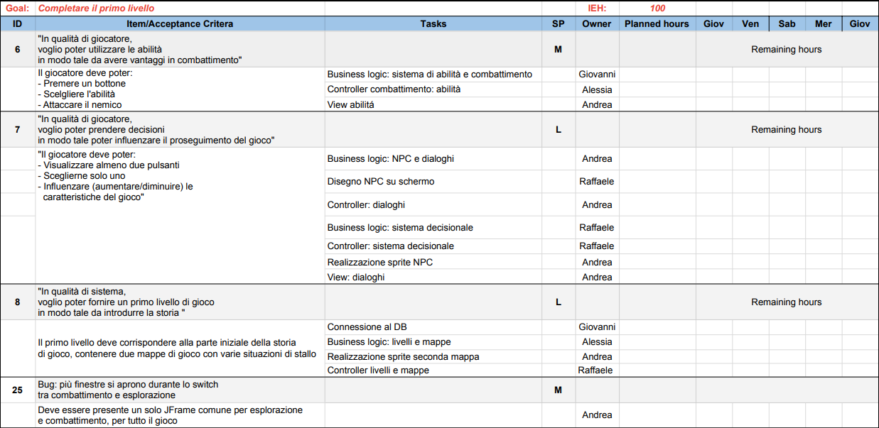
Secondo sprint backlog

Slide 6
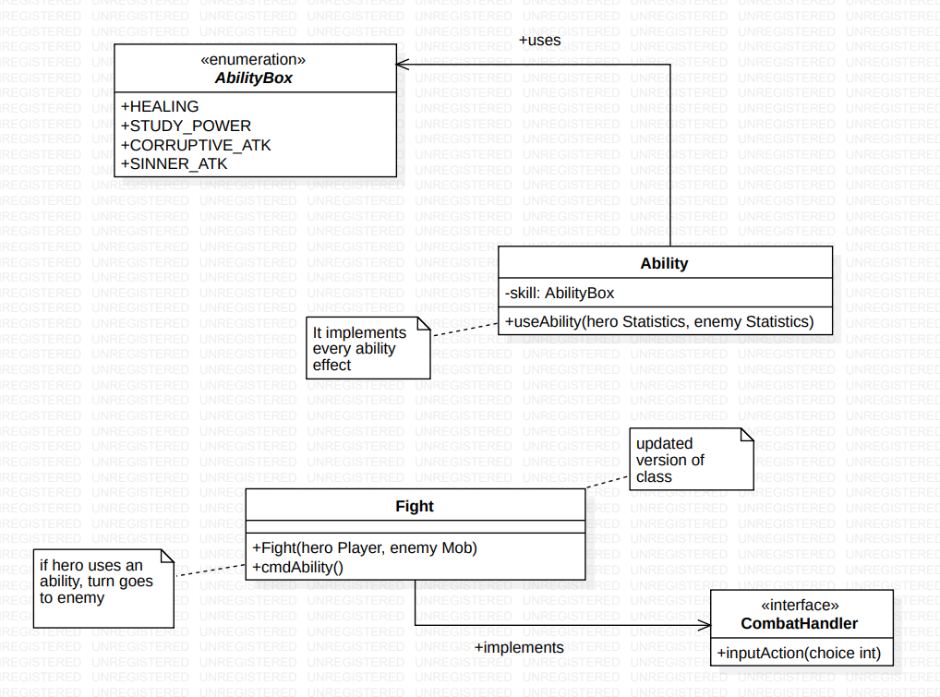
Sistema di abilità - Bonura

Slide 7
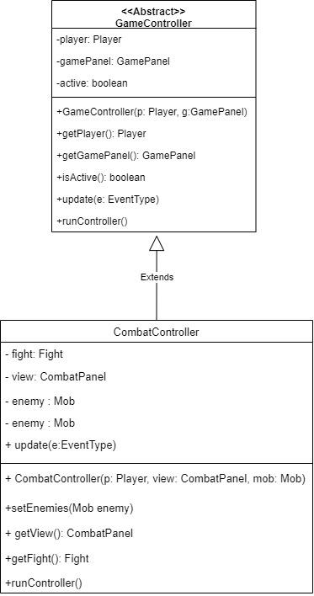
Controller delle abilità - Bonì

Slide 8
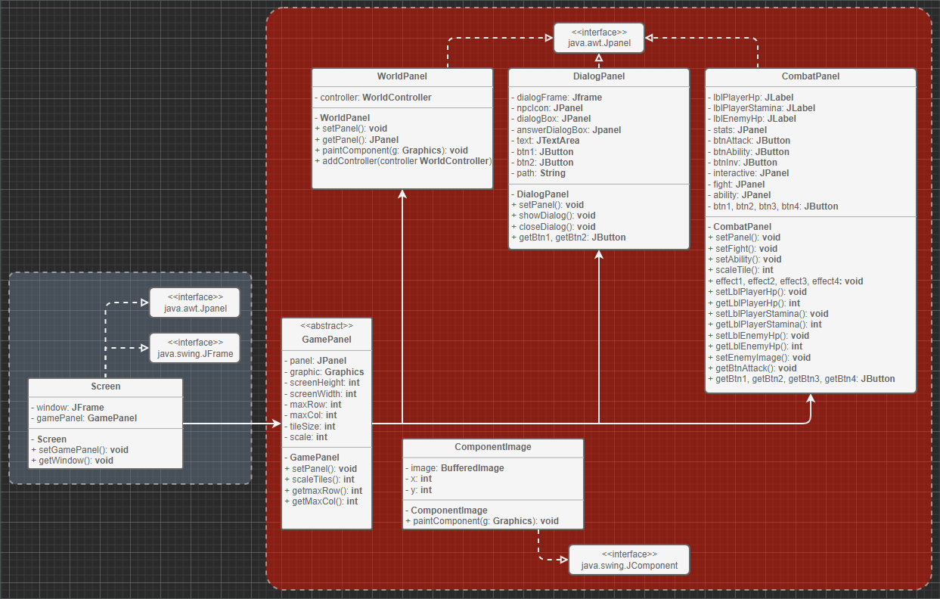
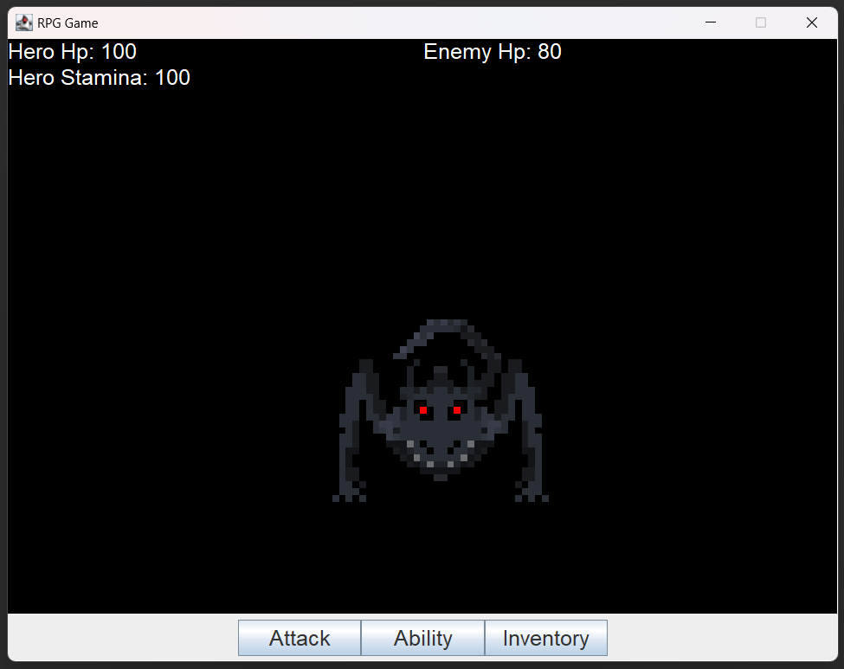
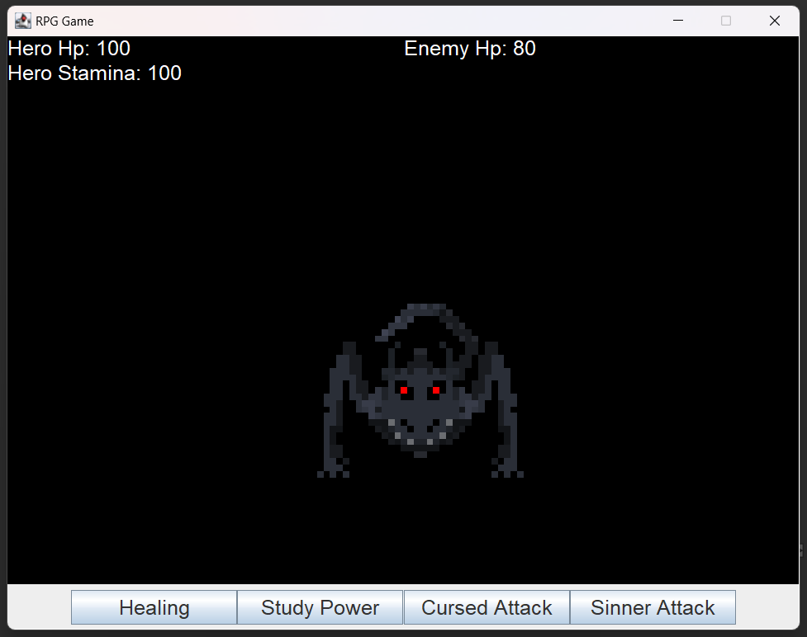
View: Abilità - Spinelli

Slide 9
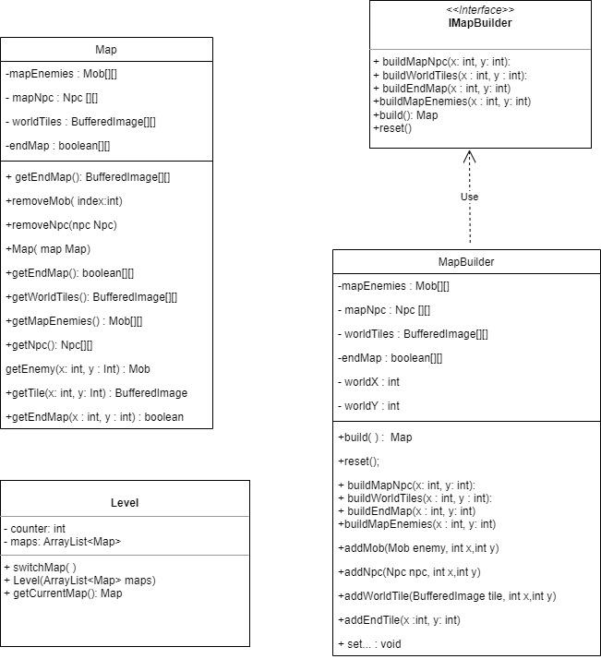
Sistema di mappe e livelli - Bonì

Slide 10
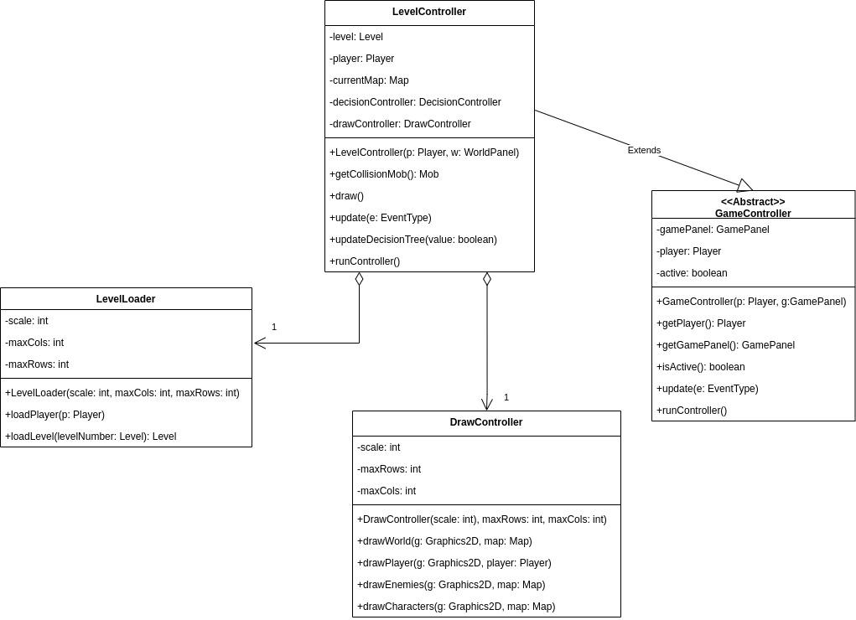
Controller livelli e mappe - Terracino

Slide 11
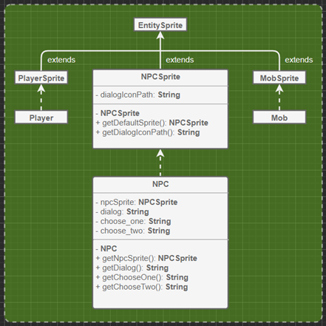
NPC e controller dialoghi, Business Logic - Spinelli

Slide 12
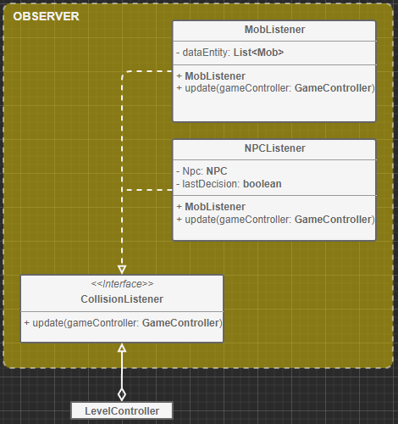
NPC e controller dialoghi, Controller - Spinelli

Slide 13
NPC e controller dialoghi, View - Spinelli

Slide 14
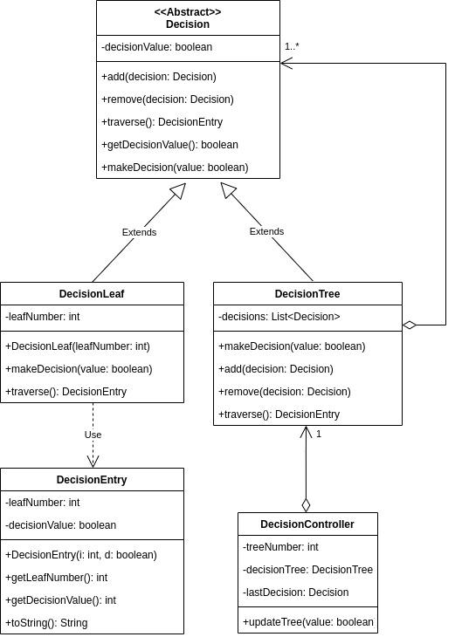
Sistema decisionale - Terracino

Slide 15
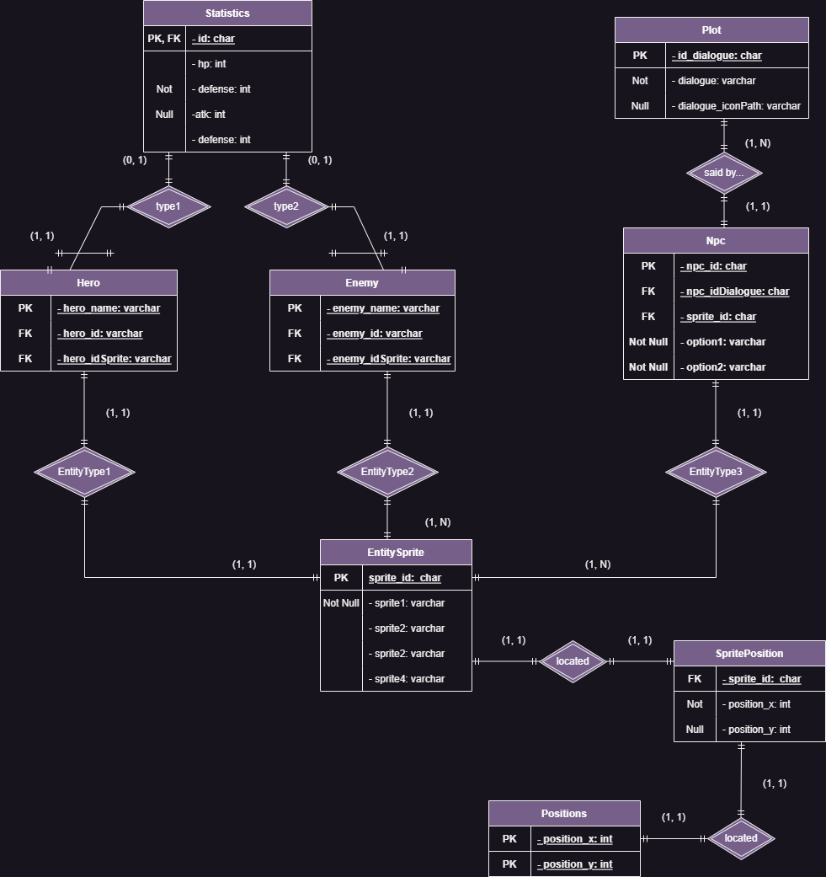
Database delle entità di gioco - Bonura

Slide 16
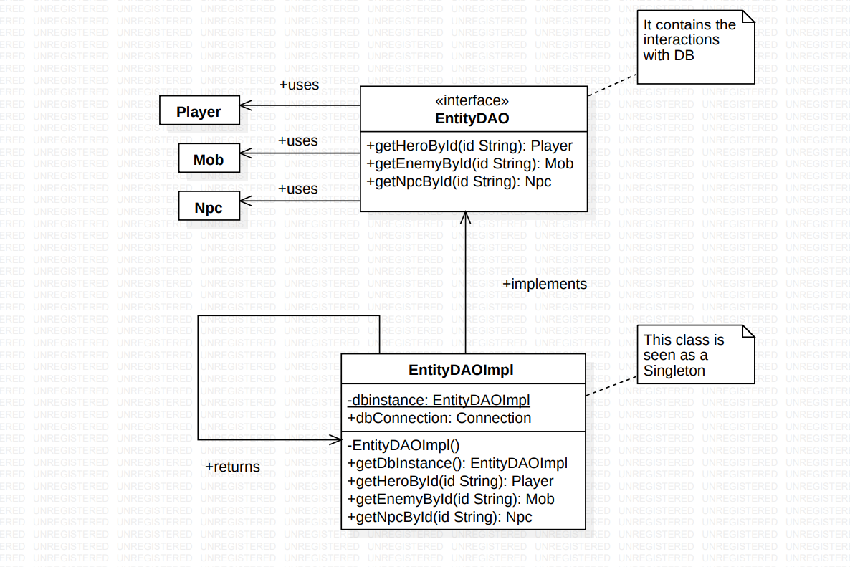
Connessione al database - Bonura

Slide 17
TDD e incremento del secondo sprint

